Slide 1
BÁO CÁO BÀI TẬP LỚN MÔN NHẬP MÔN ĐIỀU KHIỂN THÔNG MINH
ĐIỀU KHIỂN CÂN BẰNG HỆ XE 2 BÁNH SỬ DỤNG VI ĐIỀU KHIỂN
GVHD: thầy Huỳnh Thái Hoàng
Nhóm 15
Danh sách thành viên:
Nguyễn Võ Hồng Mỹ Hiền – 2010260
Dương Ngọc Hoàn – 2010020
Nguyễn Tiến Đạt – 2011073 Phan Xuân Anh Tú - 2010766

Slide 2
Nội Dung
1. Giới thiệu tổng quan.
2. Nhiệm vụ đề tài.
3. Thiết kế phần cứng.
4. Thuật toán Fuzzy logic cho hệ thống
5. Phát triển phần mềm.
6. Kết quả thực hiện.
7. Kết luận và hướng phát triển.

Slide 3
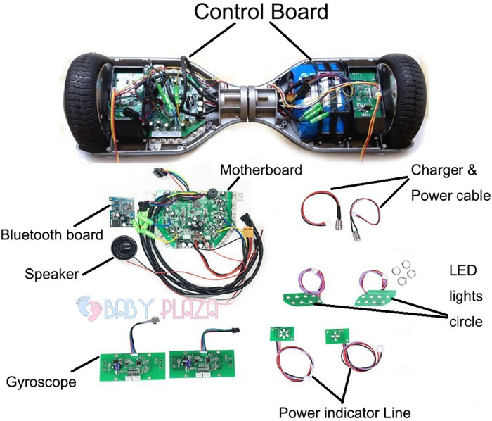
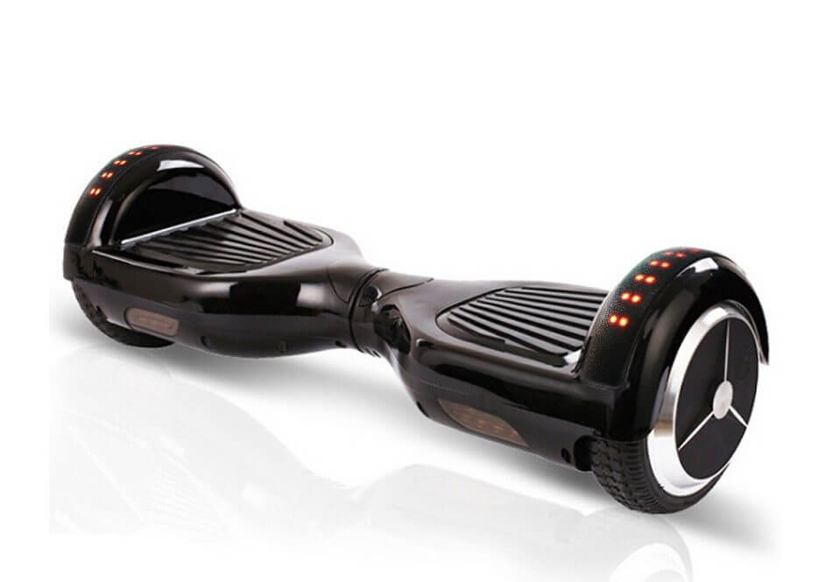
1. Giới thiệu tổng quan

Slide 4
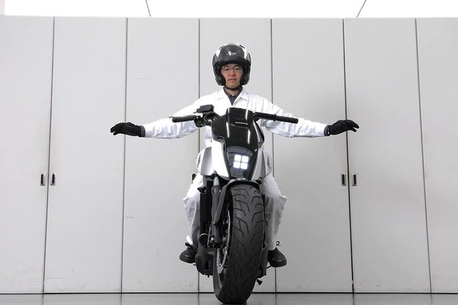
1. Giới thiệu tổng quan

Slide 5
2. Nhiệm vụ đề tài
1. Ứng dụng thuật toán Fuzzy logic trong việc điều khiển một hệ thống cụ thể.
2. Thực hiện điều chỉnh các thông số để hệ thống đạt được kết quả hoạt động mong muốn
Bên cạnh đó thông qua thực hiện đề tài cũng giúp trau dồi các kĩ năng:
Thiết kế hệ thống nhúng, ngôn ngữ lập trình C.
Thiết kế mạch nguồn, vẽ mạch PCB và hàn mạch.
Truyền nhận dữ liệu để đánh giá giá kết quả thực nghiệm.

Slide 6
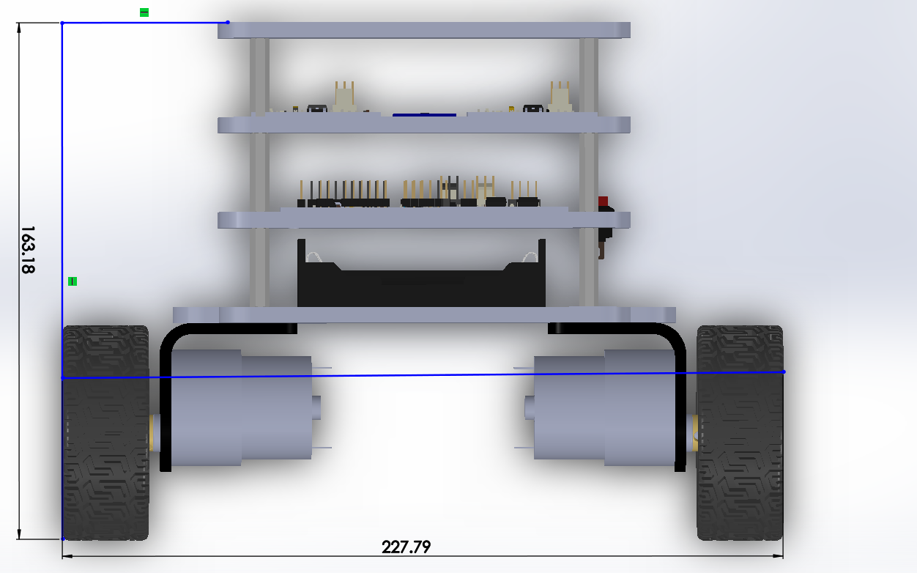
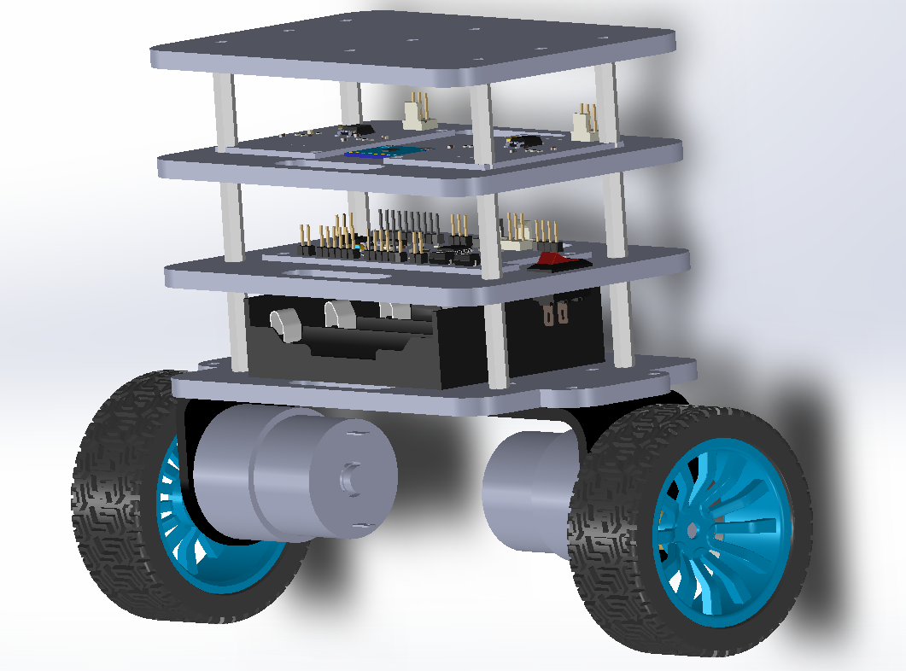
3. Thiết kế phần cứng

Slide 7
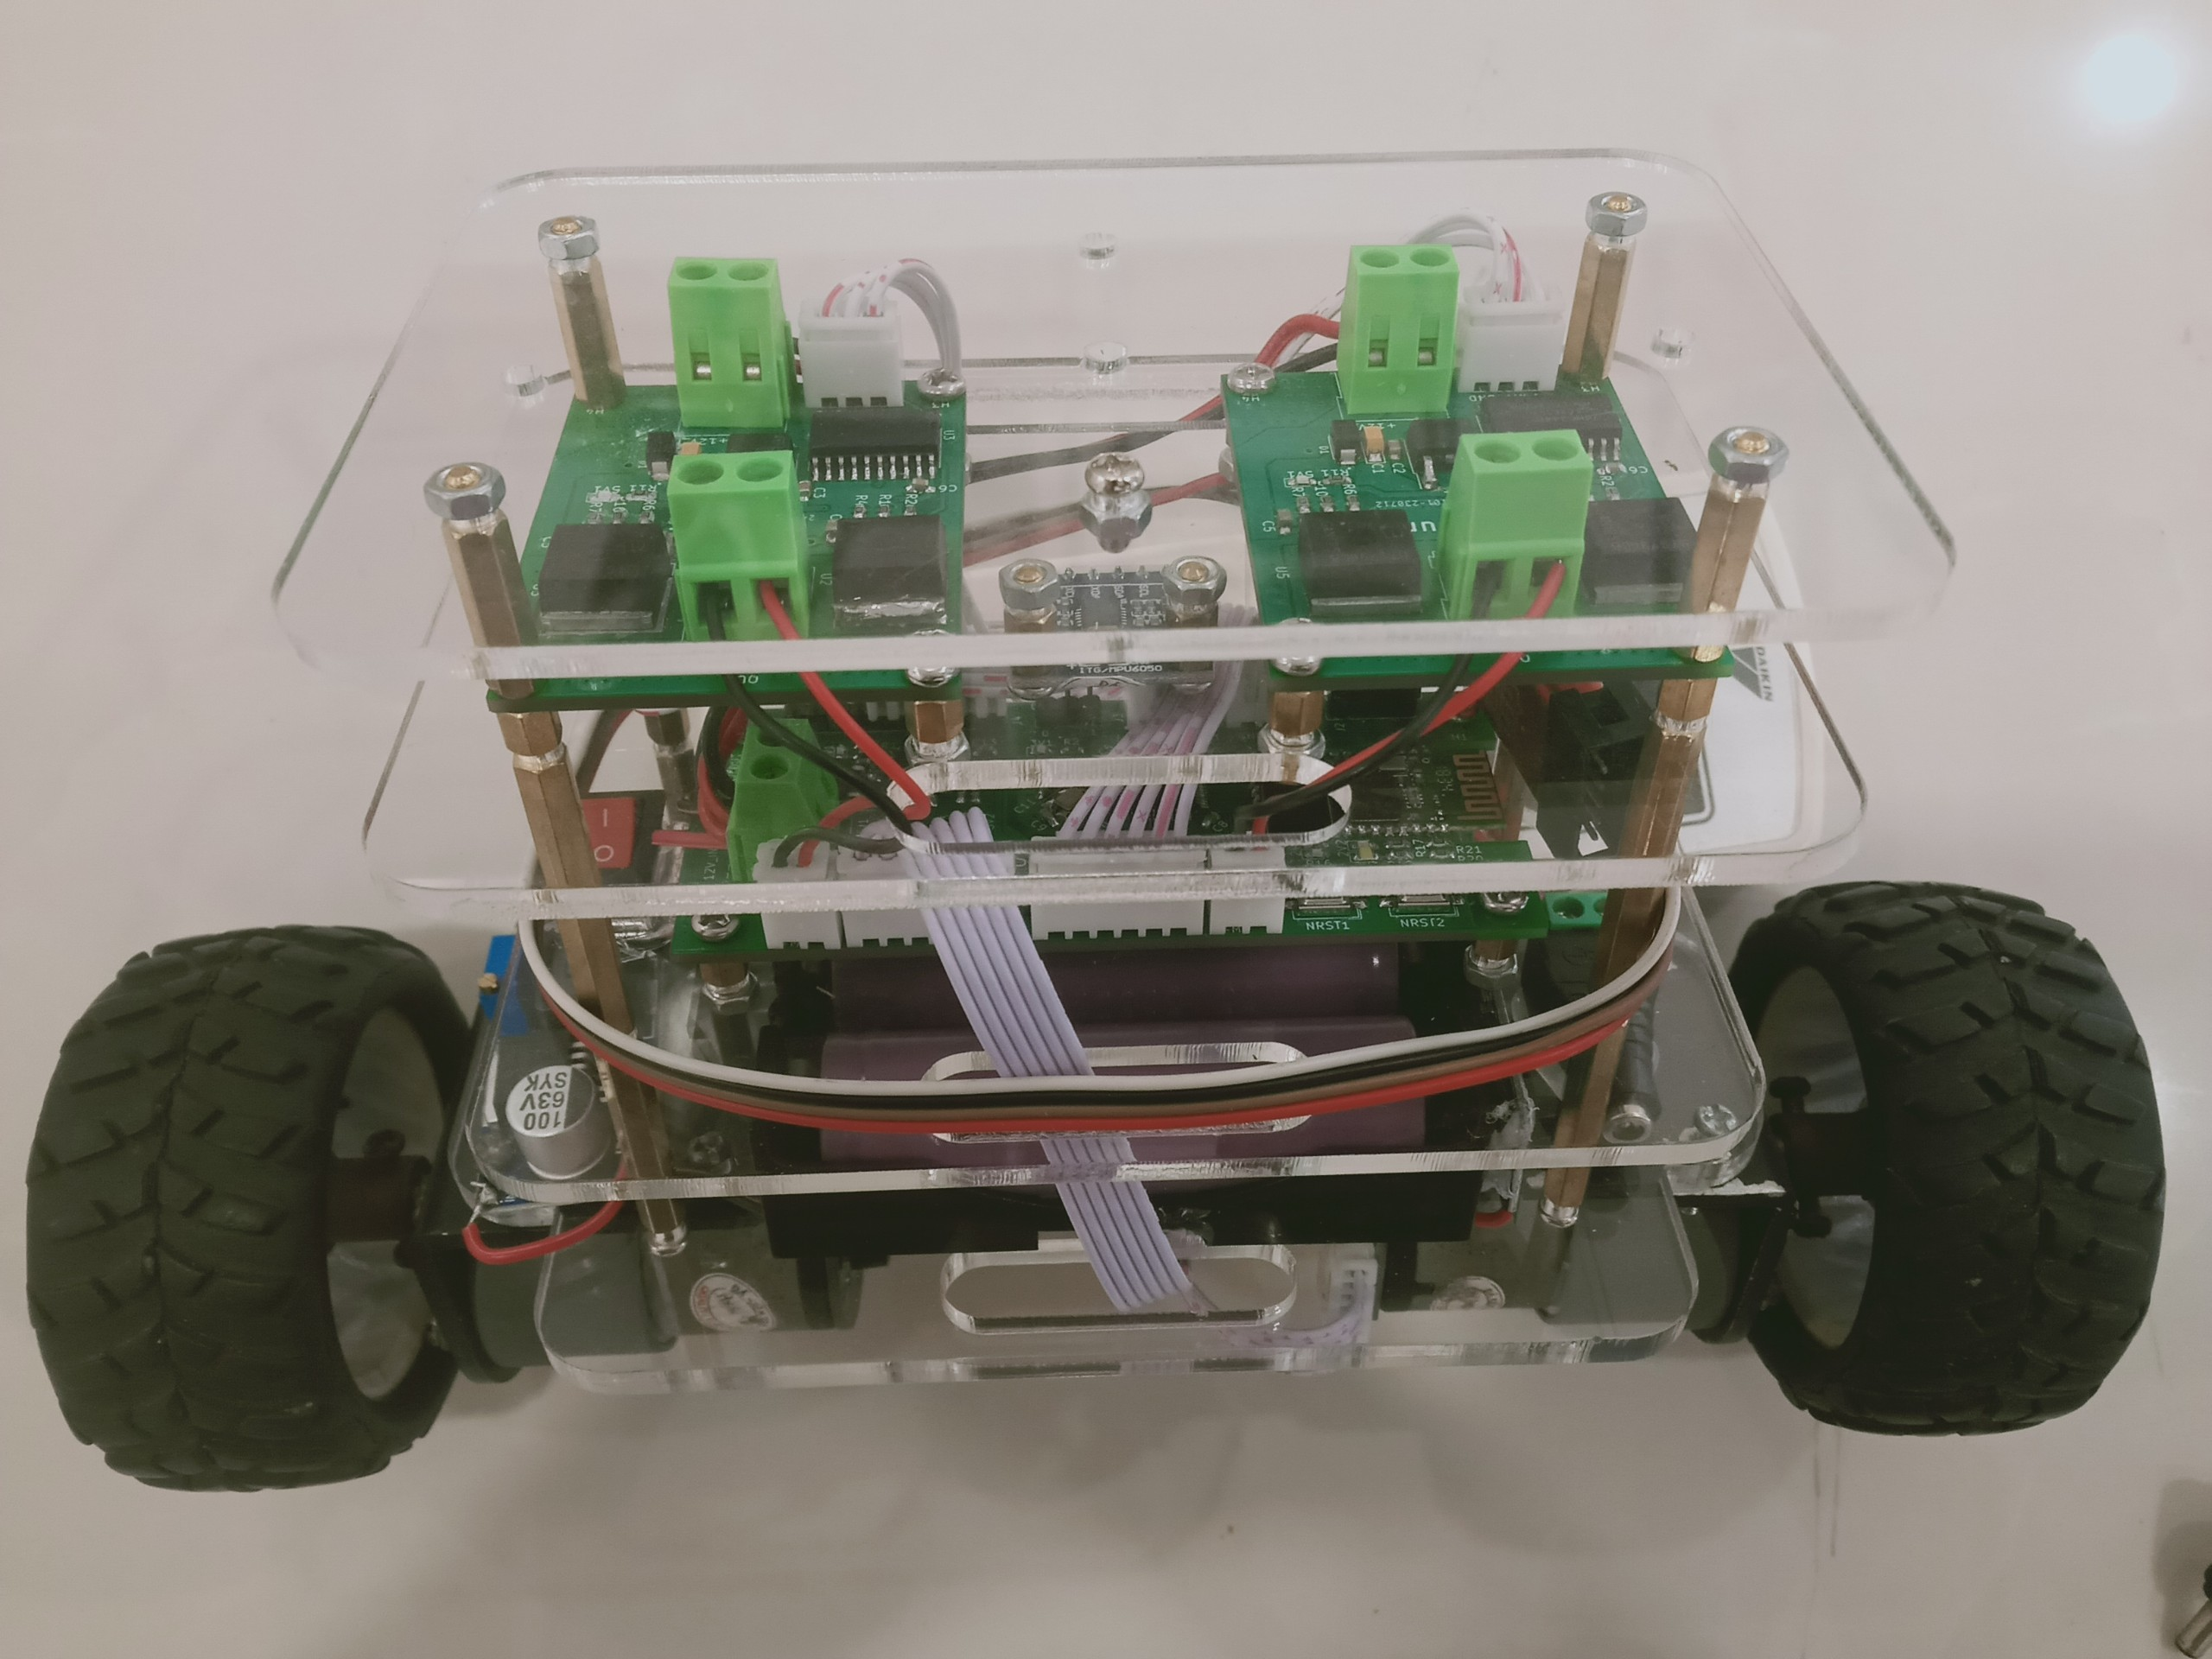
3. Thiết kế phần cứng

Slide 8
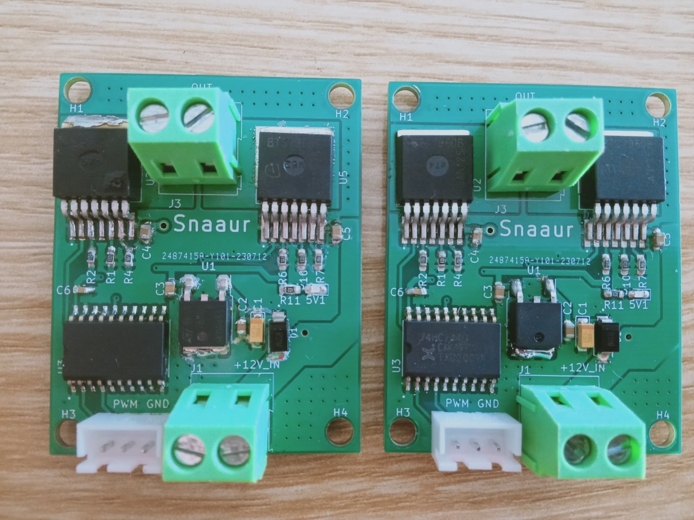
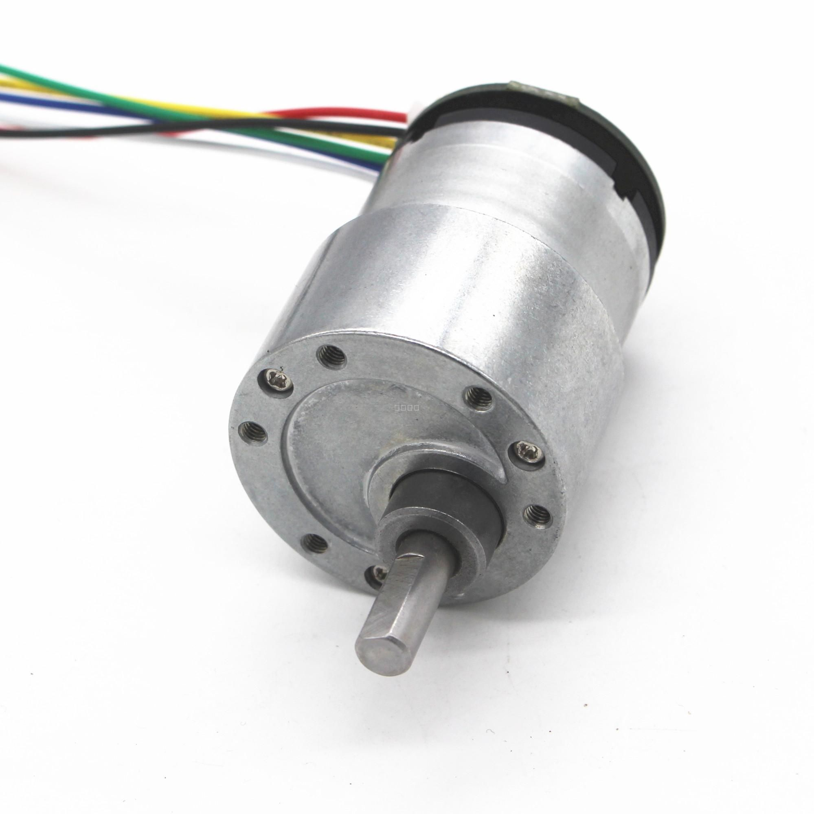
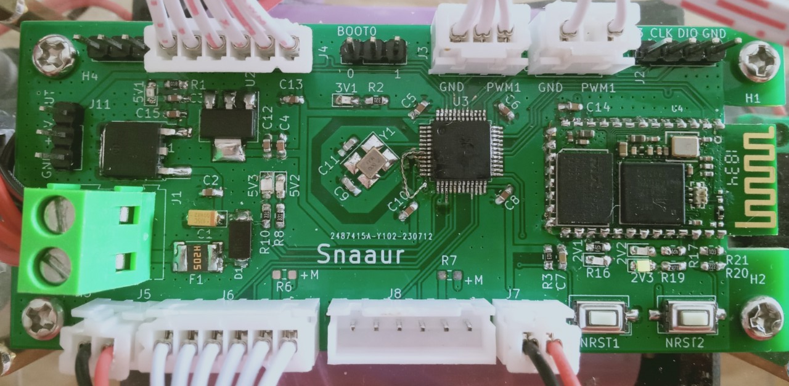
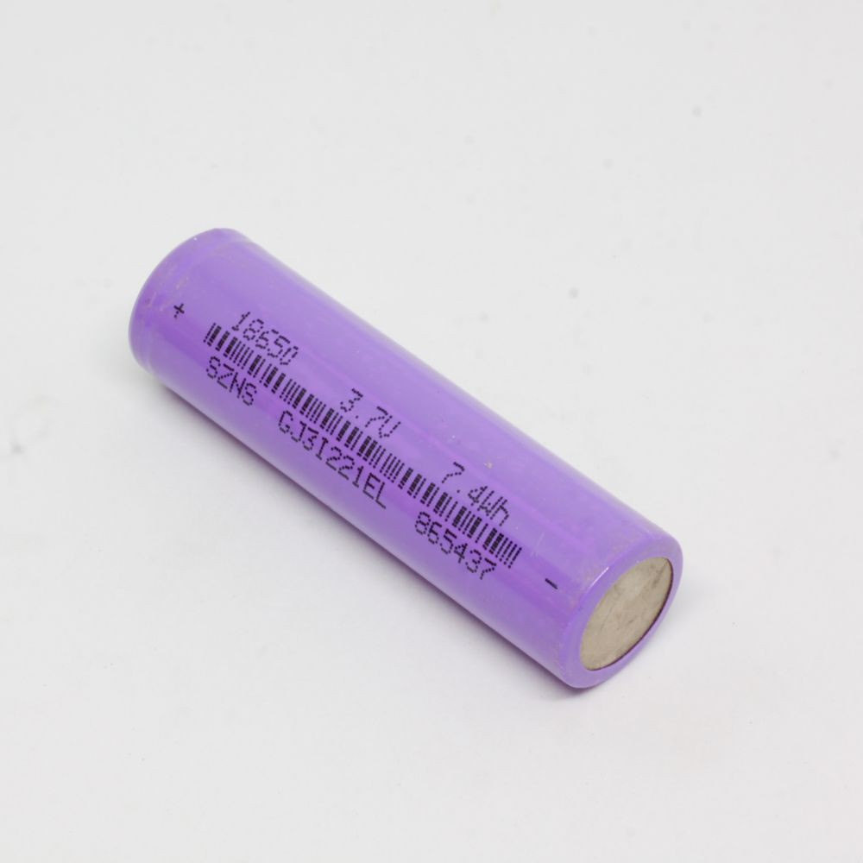
3. Thiết kế phần cứng
DC motor
Driver điều khiển motor
Pin sạc Li-ion 18650
Vi điều khiển STM32F1 và Blutooth HC05

Slide 9
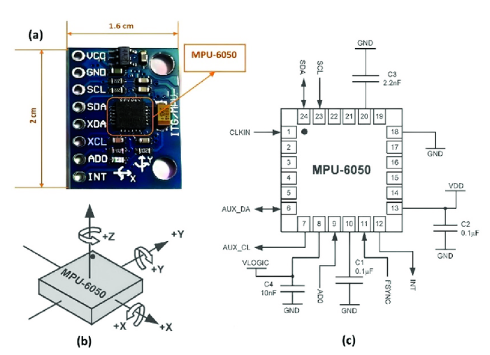
3. Thiết kế phần cứng
Mạch giảm áp
Cảm biến gia tốc MPU6050

Slide 10
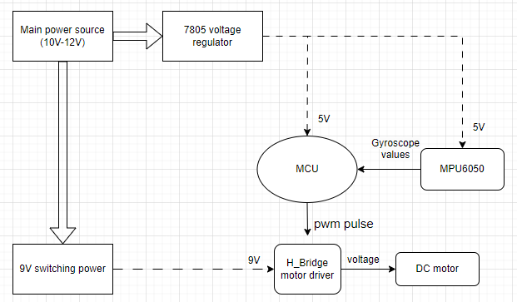
Sơ đồ khối phần cứng hệ thống

Slide 11
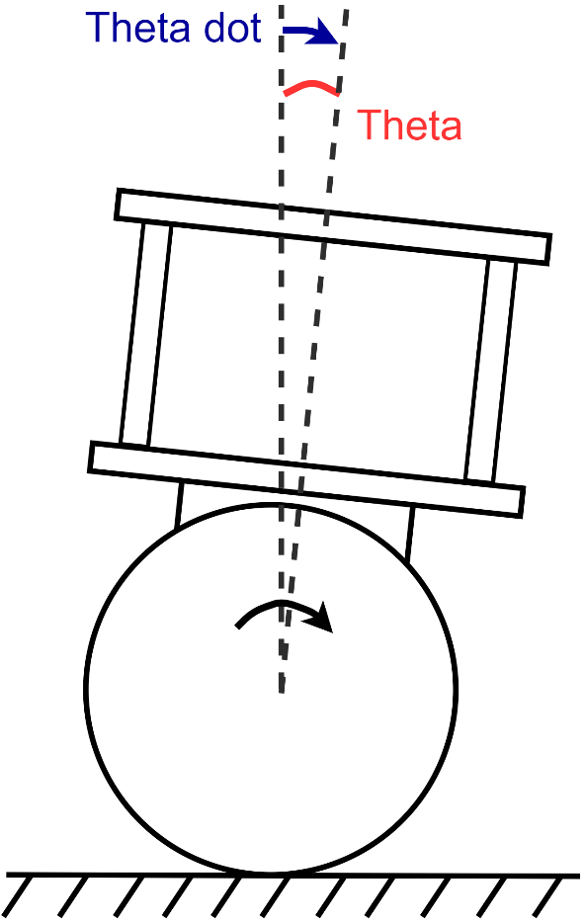
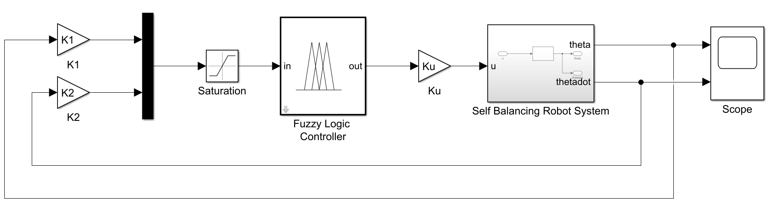
4. Thuật toán Fuzzy logic cho hệ thống
Sơ đồ khối Simulink:
Các biến vào/ ra của bộ điều khiển:
2 biến vào:
theta: góc nghiêng của robot so với vị trí thẳng đứng ban đầu (deg)
thetadot: vận tốc góc (deg/s)
Biến ra:
u: duty cycle xuất xung PWM cấp cho động cơ.
Chuẩn hóa các biến vào/ra của BĐK mờ:
Góc nghiêng -15 ≤ ϴ ≤ 15 (deg): => K1 = 1/15
Vận tốc góc nghiêng -80 ≤ ϴ_dot ≤80 (deg/s): => K2 = 1/80
Duty Cycle: -1899 ≤ u ≤ 1899: =>Ku = 2700 (Tín hiệu sẽ được xử lý tuỳ theo chiều quay của động cơ)

Slide 12
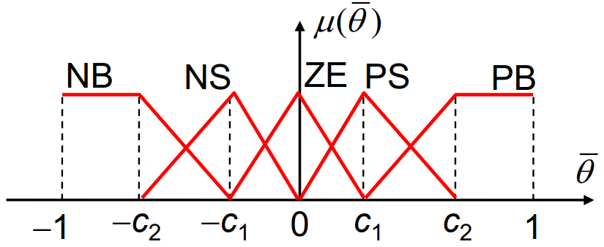
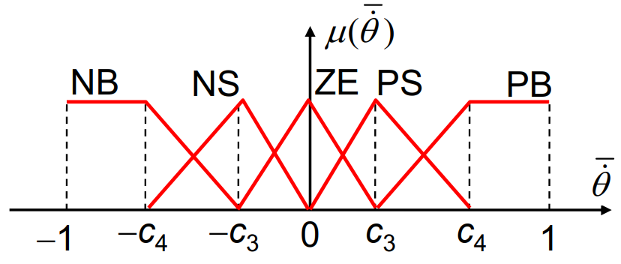
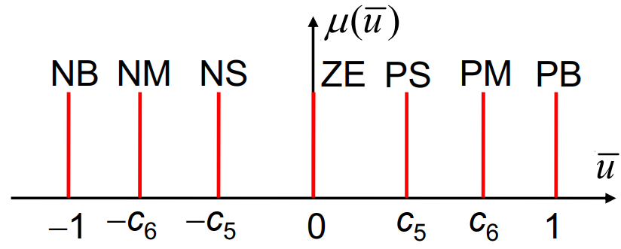
Định nghĩa các giá trị ngôn ngữ cho các biến vào, ra
Các hệ số c1, c2, c3, c4, c5, c6 và K1, K2, Ku phải được chỉnh định bằng thực nghiệm

Slide 13
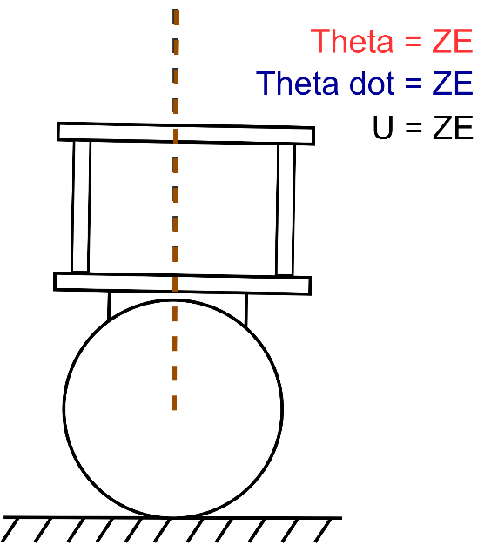
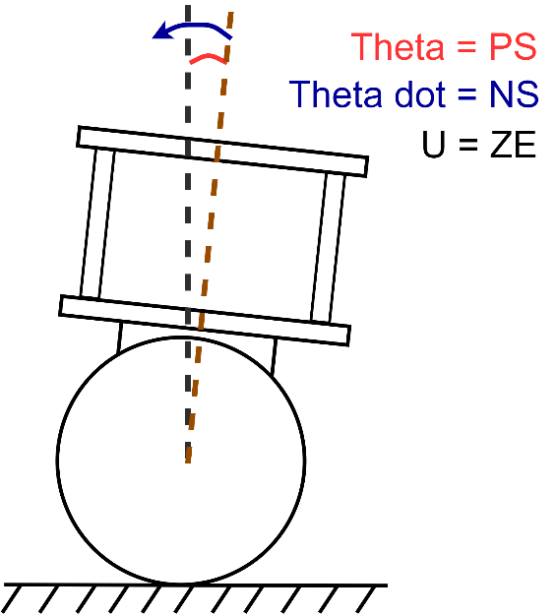
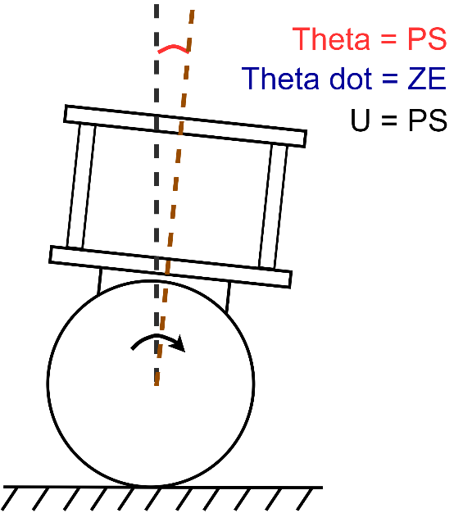
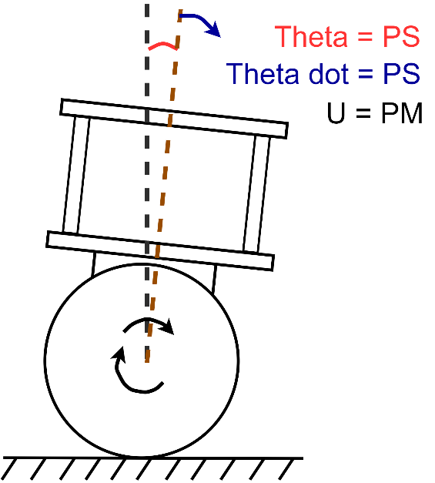
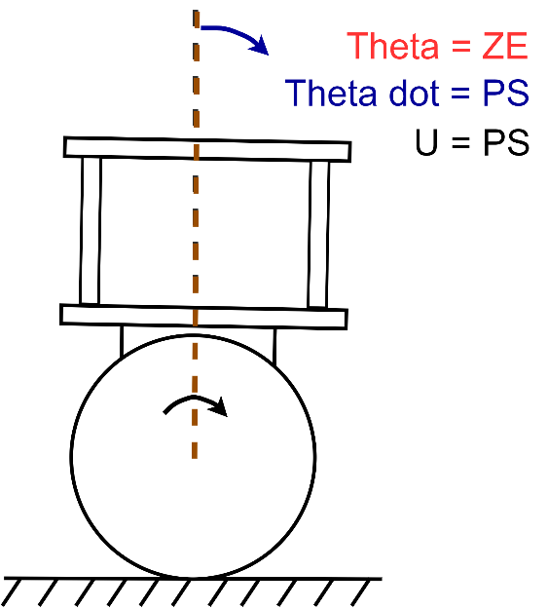
5 quy tắc điều khiển dựa vào kinh nghiệm:

Slide 14
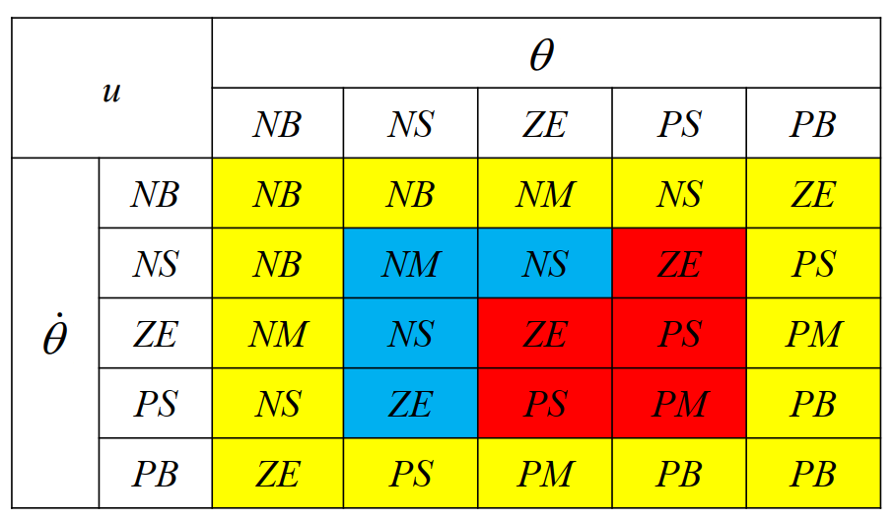
Luật điều khiển mờ cho xe cân bằng
Bảng quy tắc điều khiển dựa vào kinh nghiệm:

Slide 15
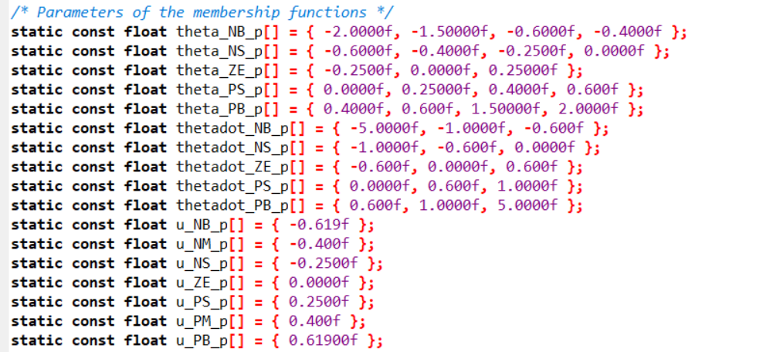
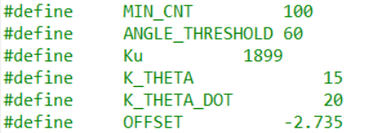
5. Phát triển phần mềm
Định nghĩa các giá trị ngôn ngữ trong firmware và các hằng số

Slide 16
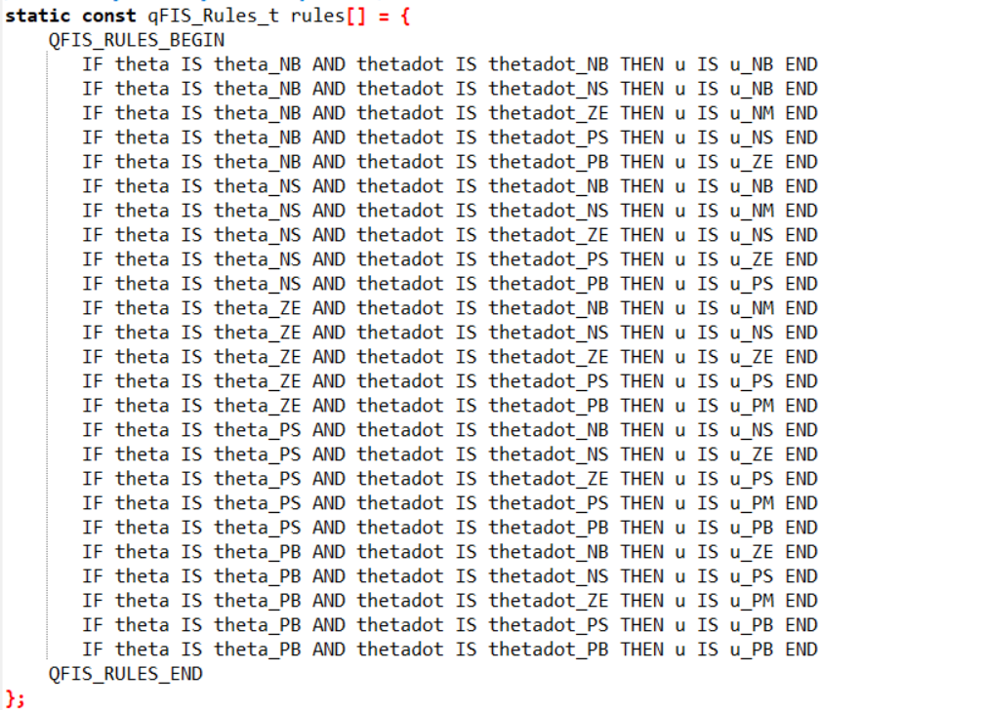
Triển khai các quy tắc điều khiển
Tìm vị trí giải mờ

Slide 17
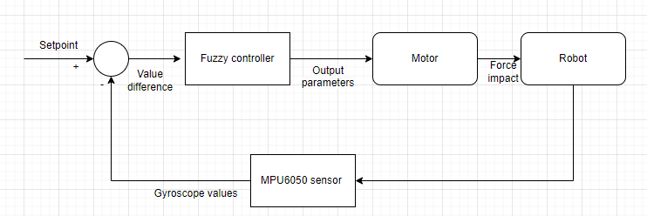
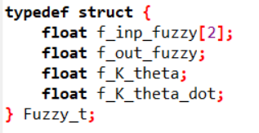
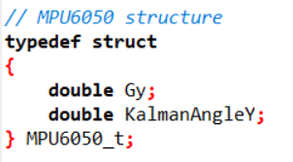
Sơ đồ cấu trúc bộ điều khiển vòng kính của xe:

Slide 18
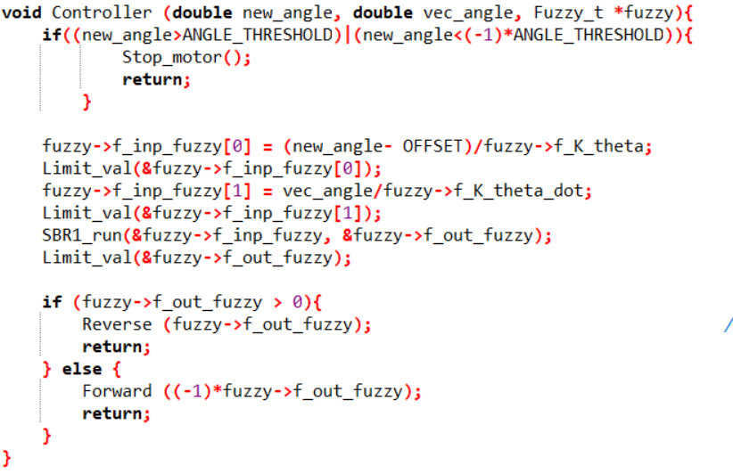
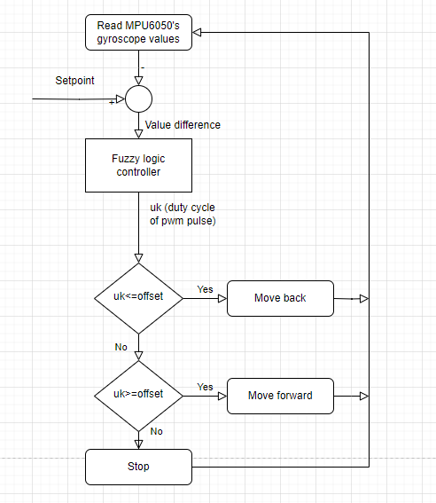
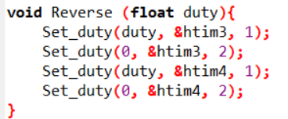
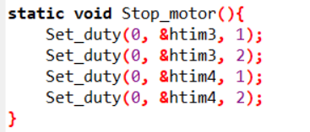
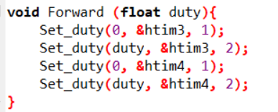
5. Phát triển phần mềm

Slide 19
6. Kết quả thực hiện.

Slide 20
7. Kết luận và hướng phát triển.

Slide 21
Tài liệu tham khảo
Bài giảng Nhập môn ĐK thông minh, PGS-TS Huỳnh Thái Hoàng
Odry, Á., Fuller, R., Rudas, I.J., & Odry, P. (2020). Fuzzy control of self‐balancing robots: A control laboratory project. Computer Applications in Engineering Education, 28, 512 - 535.
Fuzzy C-code generator for embedded systems: https://www.mathworks.com/...

Slide 22


Slide 23

Q & A

